Slide 1
菜品细粒度分类
Tricks are all you need

Slide 2
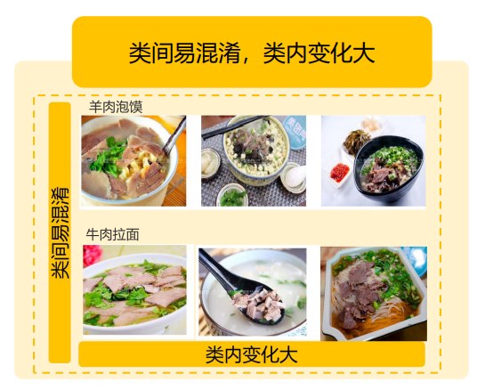
0.问题分析
菜品细粒度分类与一般分类问题有何不同？
类间易混淆，类内差异大
关键特征高度局部性
从以下几个方面分析问题：
模型比选
数据增强
损失函数
训练策略

Slide 3
1.模型比选
选取了研究中常用的模型，统一训练参数，初步比选：
在这一任务中，Swin Transformer展现了很高的潜力。
受计算资源所限，使用resnet50作为调参baseline，进行参数调整，选取到最优参数之后，再应用到swin transformer 当中。
模型 | TOP1准确率 | TOP5准确率
ResNet50 | 0.744 | 0.922
ResNet101_32x8d | 0.757 | 0.931
EfficientNet_B3 | 0.745 | 0.926
Swin_transformer_small | 0.787 | 0.939
Swin_transformer_base | 0.815 | 0.958
Swin_transformer_large | 0.815 | 0.954

Slide 4
2.数据增强
Cutmix和Mixup对任务有明显提升。
Random Augment对特征空间扰动过大，未取得明显提升。
 | A | B | C | D
ColorJitter | √ | √ | √ | √
H.Flip | √ | √ | √ | √
RandomAffine | √ | √ | √ | √
Cutmix | × | × | √ | ×
Mixup | × | √ | √ | ×
Random Augment | × | × | × | √
Top1 acc | 0.744 | 0.750（+0.005） | 0.759（+0.015） | 0.745（+0.001）

Slide 5
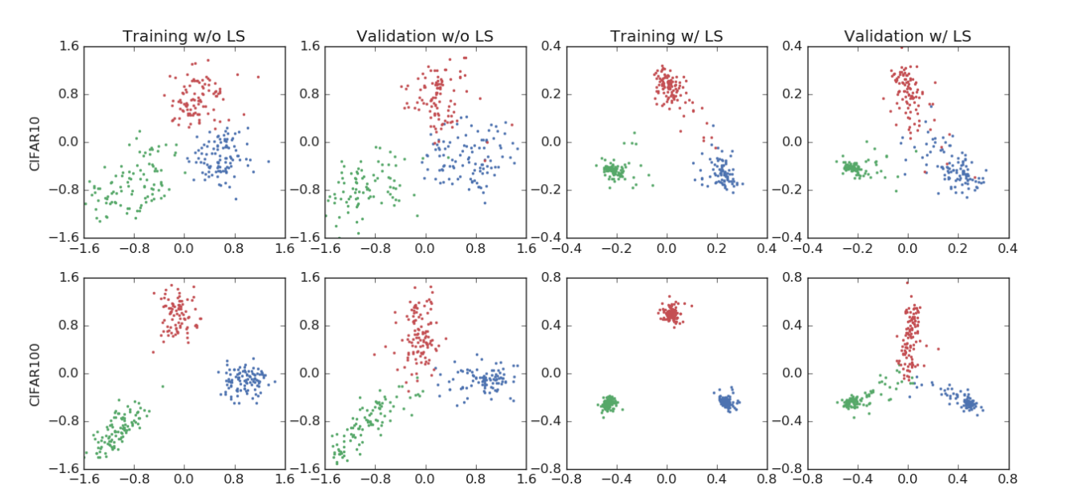
3.损失函数
针对损失函数做了如下探索
Label smooth: 0.751(+0.006)
Label smooth 为何有效？拉大类间距离，同一类样本向聚类中心靠拢
Müller R, Kornblith S, Hinton G. When does label smoothing help? [J]. arXiv preprint arXiv:190602629, 2019,

Slide 6
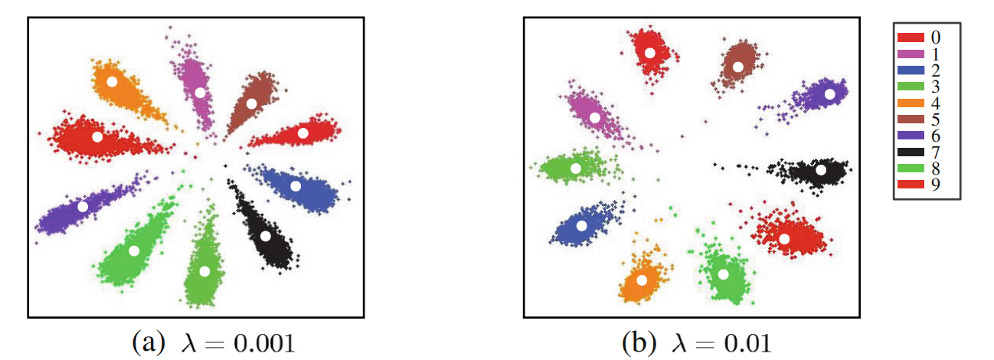
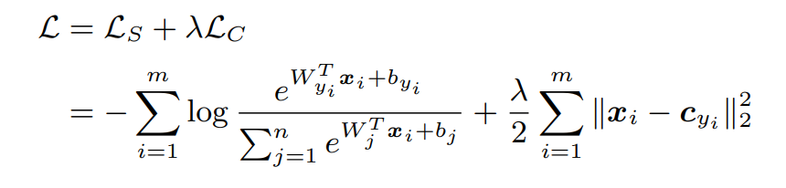
3.损失函数
针对损失函数做了如下探索
Center loss ，进一步拉大类间距离：0.759(+0.015)
BCE loss：0.726(-0.018)
BCE loss类间没有竞争关系，导致效果不佳。更加印证了损失函数需要拉大类间距离的想法。

Slide 7
4.训练策略
训练策略 | 验证准确率 | 准确率提升
Baseline | 0.744
Cosine Schedule | 0.746 | +0.002
Warm up | 0.740 | -0.004
Stochastic Depth | 0.751 | +0.007
Image size（224→384） | 0.761 | +0.017
Stochastic Depth有明显特升
增加图像尺寸对于该任务提升很大。原因可能在于关键特征高度局部性，放大图像尺寸对于识别局部精细的特征有较大帮助。

Slide 8
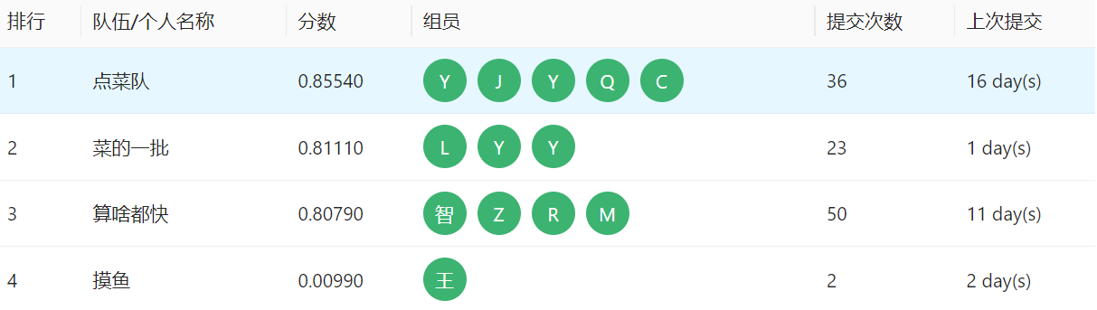
5.结果分析
将上述有效的数据增强，损失函数以及训练策略应用到swin transformer
最终swin transformer base单模TOP1准确率0.855，大幅领先其他队伍
但距离Large-scale Fine-grained Food Recognition Challenge的获奖方案仍有较大差距，可能因为本数据集只有其数据集的不到1/3。

Slide 9
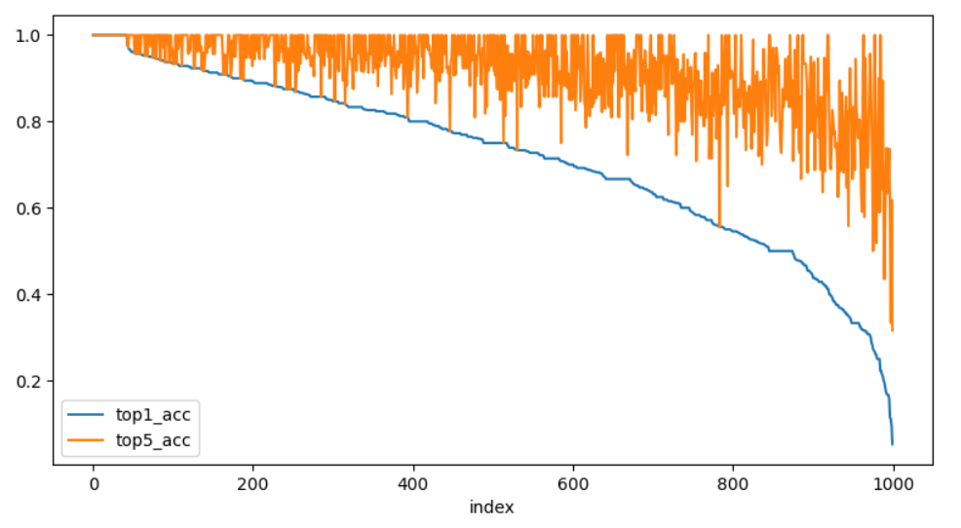
5.结果分析
类间准确率差异较大

Slide 10
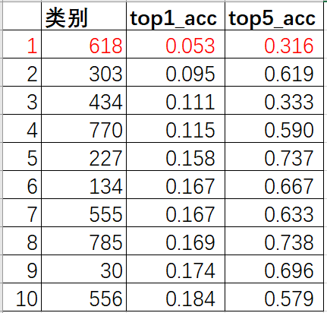
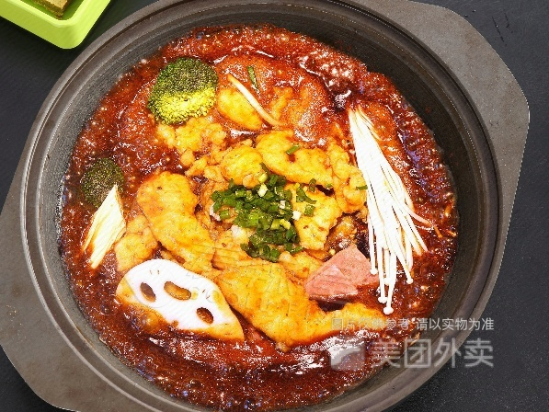
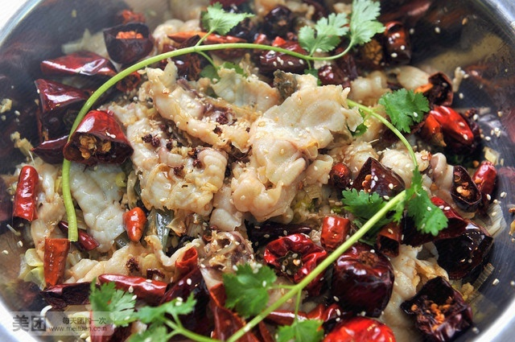
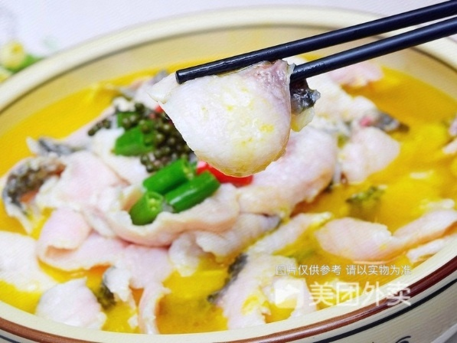
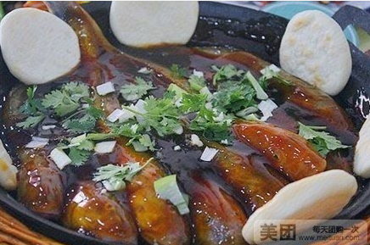
5.结果分析
验证集中预测最不准确的Top10类别
类内差异大，top1_acc和top5_acc得分都小

Slide 11
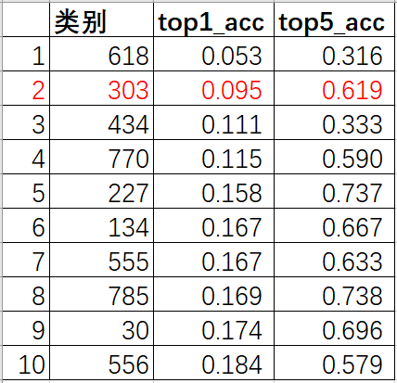
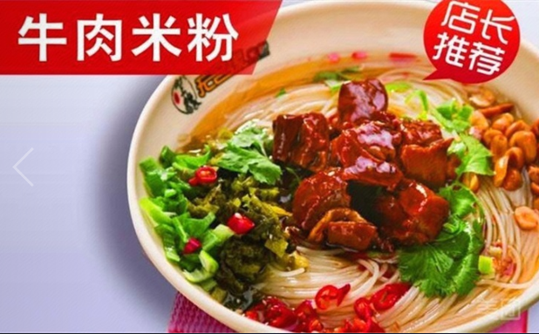
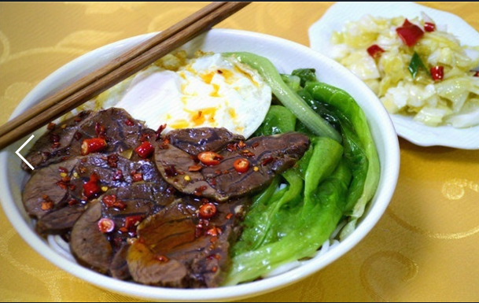
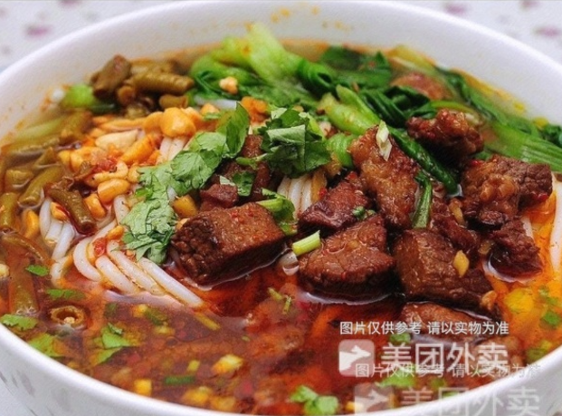
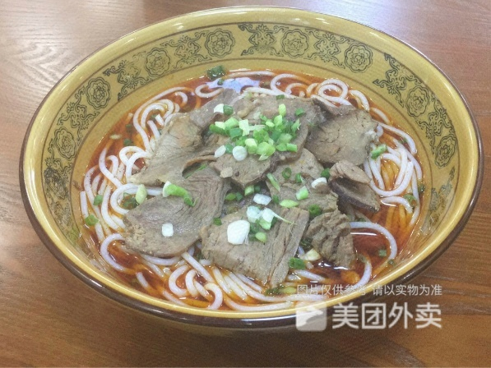

5.结果分析
验证集中预测最不准确的Top10类别
类别303：牛肉米粉
类别675：牛肉面？
类别303的验证集中，不同图片被预测的top1类型
类间相似度高，top1_acc_较小，top5_acc较大

Slide 12
6.不足与改进
不足之处：
受限于计算资源，未针对swin transfomer准确调参
未尝试模型融合策略
对度量学习不够了解，Center loss属于比较早的方法
改进之处：
模型：
更大、更强的模型
集成学习，联合学习
数据：
剔除标注不合理的样本
结合TSCL（ teacher-student curriculum learning ）增加训练数据
损失
SphereFace、CosFace、ArcFace等可能是更好的损失函数

Slide 13
7.分工情况
工作 | 参与者
模型比选 | 齐玉、李世林、殷奕轩
数据增强 | 齐玉、殷奕轩
损失函数设计 | 齐玉、殷奕轩
结果分析 | 郝宇飞、高明亮
PPT制作 | 齐玉、李世林、殷奕轩、郝宇飞、高明亮

Slide 14
谢谢各位老师同学 敬请批评指正

